Slide 1
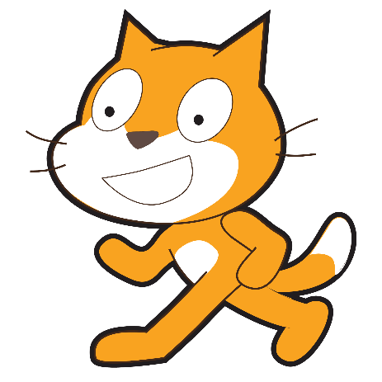
Scratch Junior - helppoa koodausta! 1 Kari Valtonen 2016

Slide 2
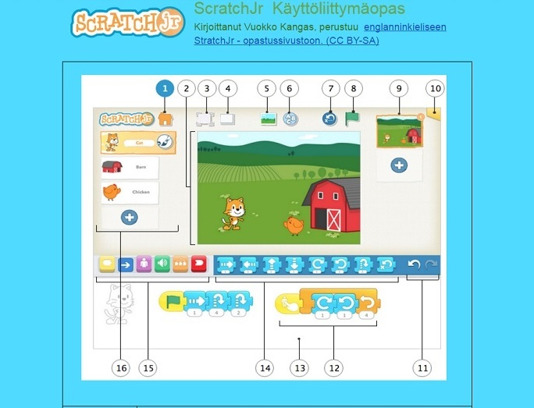
Käyttönäkymä

Slide 3
Haaste 1
Tutki ja kokeile 10 minuutin ajan Scratch Juniorin eri toimintoja. Valmistaudu kertomaan, mitä opit.

Slide 4
Haaste 1
Kerro, mitä opit.

Slide 5
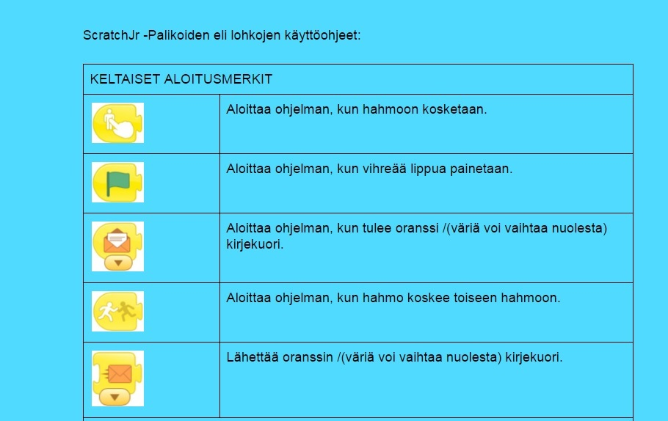
Aloittaminen

Slide 6
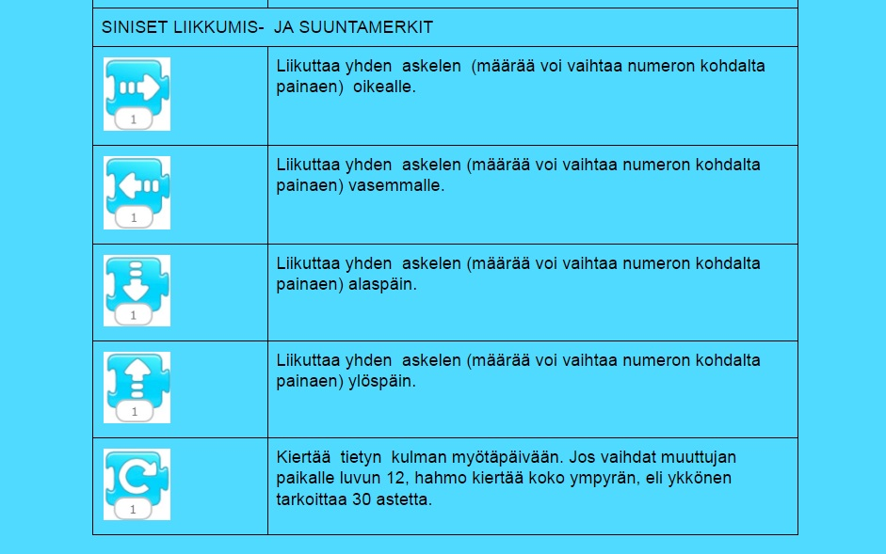
Liikkuminen ja suunta

Slide 7
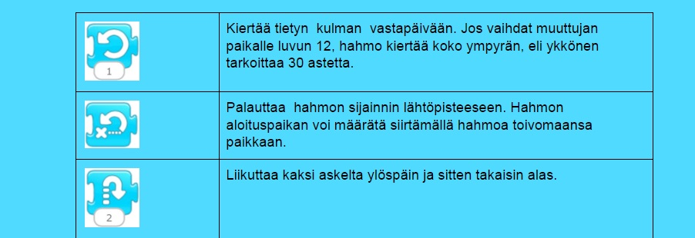
Liikkuminen ja suunta

Slide 8
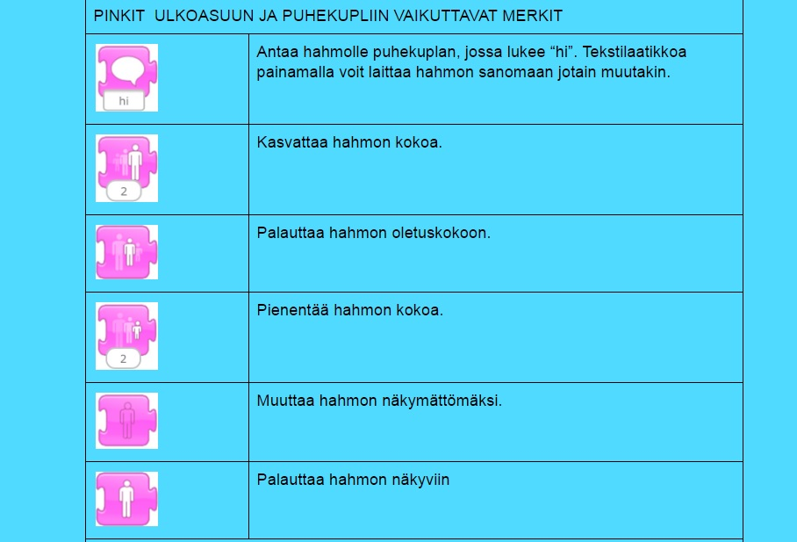
Puhekupla ja koonmuutos

Slide 9
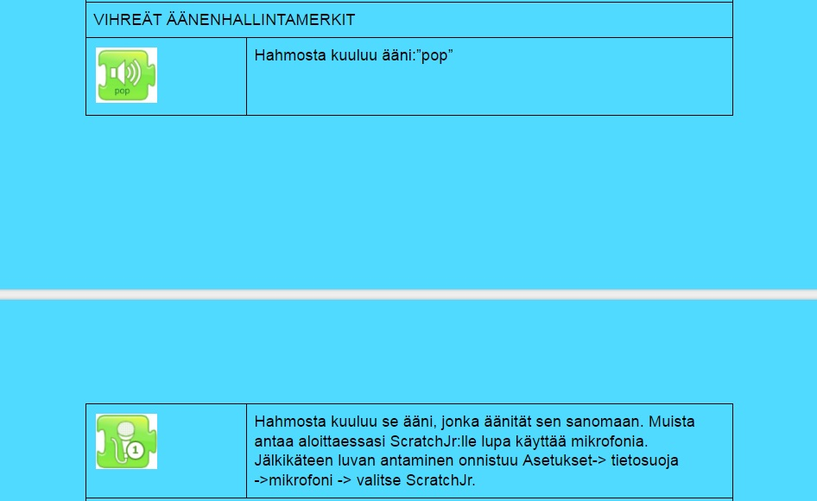
Äänenhallinta

Slide 10
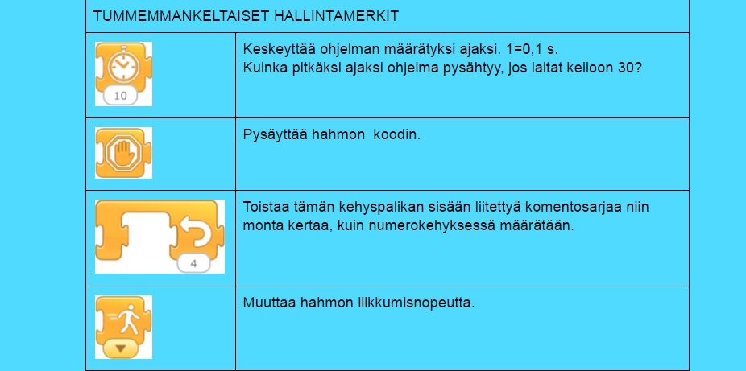
Hallinta

Slide 11
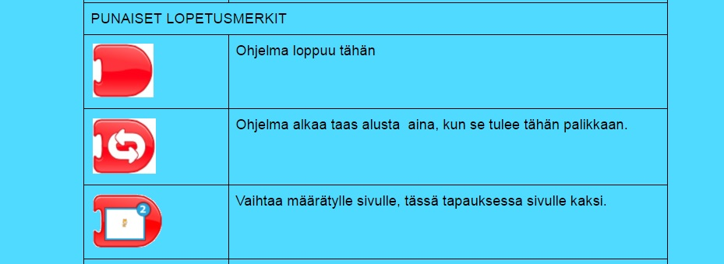
Lopetus

Slide 12
Ohjeita työskentelyyn
Ratkaiskaa haasteet yhdessä kaverin kanssa pohtien.
Kokeilkaa rohkeasti!
Jakakaa oivalluksenne muille.
Mielikuvituksen käyttö on sallittua ja toivottavaa!

Slide 13
Nyt olet valmis aloittamaan Scratch-haasteet!

Slide 14
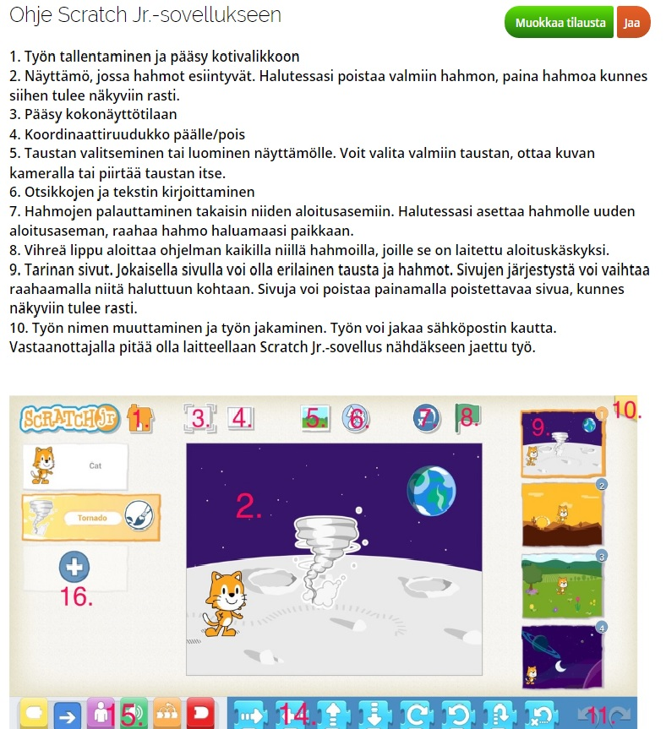
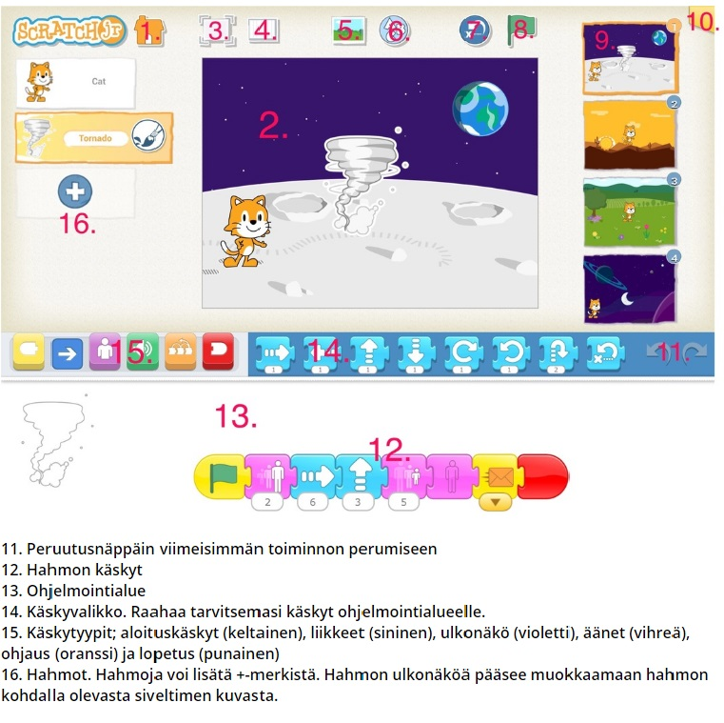
Suppeat ohjeet

